Slide 1
Разработка справочника не гарантийных блоков
Автор: Кетрис Роман Александрович

Slide 2
Цель работы и её задачи:
Цель: Оптимизация затрат на формирование отчетной документации по выполненным работам.
Задачи:
1. Доработка базы данных для хранения информации не гарантийных блоков
2. Разработка интерфейса
3. Разработка модуля управления информацией не гарантийных блоков
4. Разработка модуля формирования отчётов и электронных таблиц

Slide 3
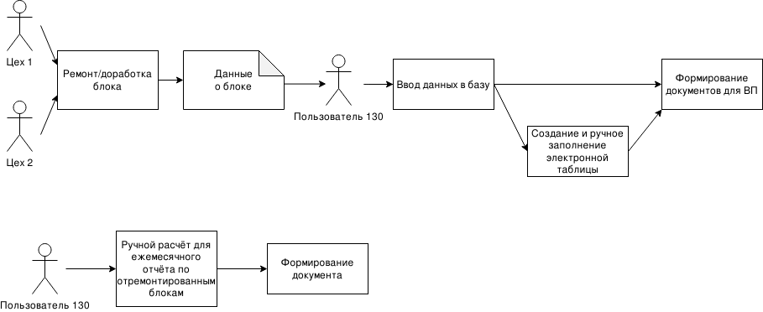
Анализ предметной области
Учёт не гарантийных блоков

Slide 4
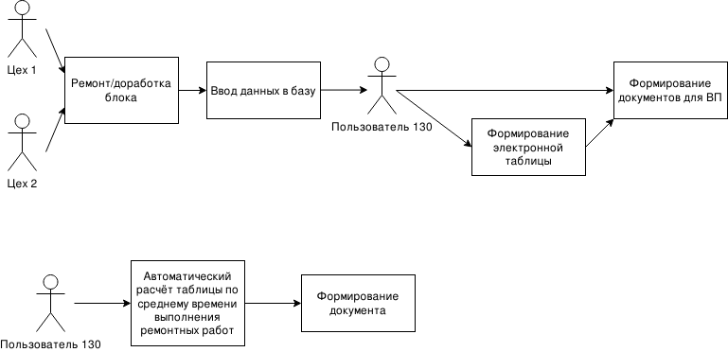
Анализ предметной области
Учёт не гарантийных блоков с помощью справочника

Slide 5
Анализ предметной области
Преимущества над существующими решениями

Slide 6
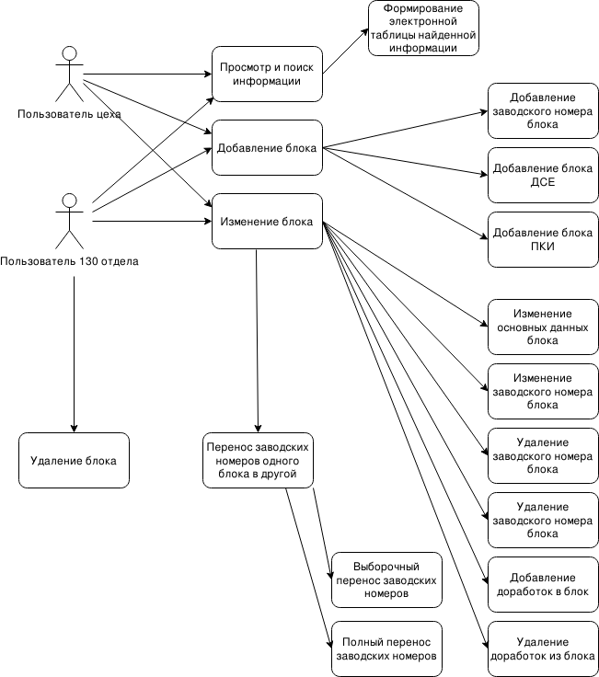
Диаграмма вариантов использования

Slide 7
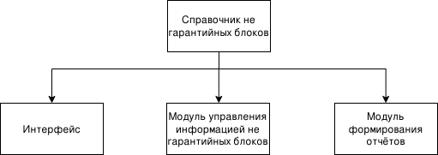
Структурная схема информационной системы

Slide 8
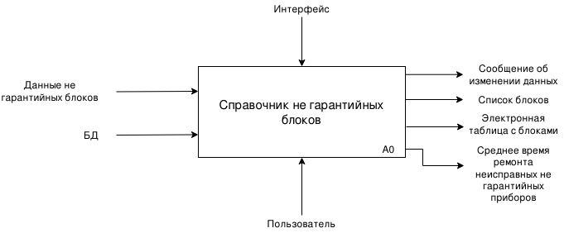

Slide 9
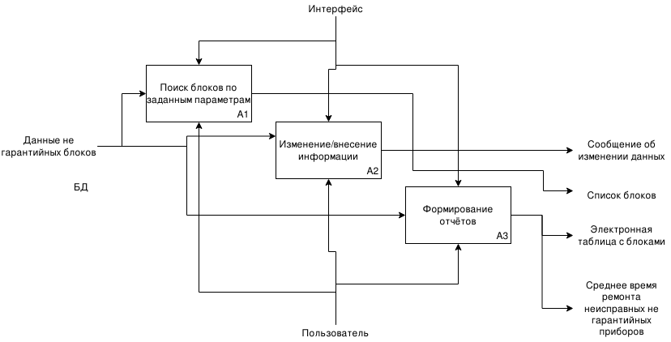

Slide 10
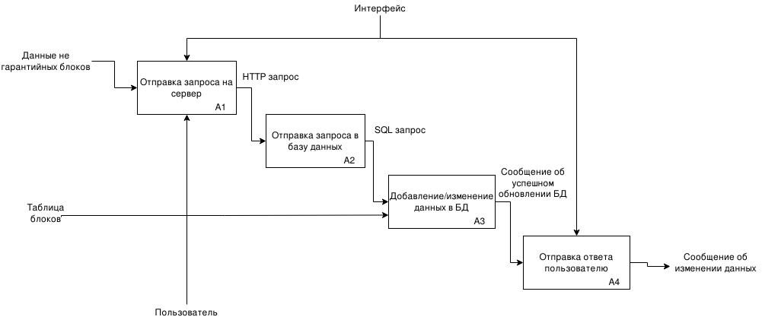

Slide 11
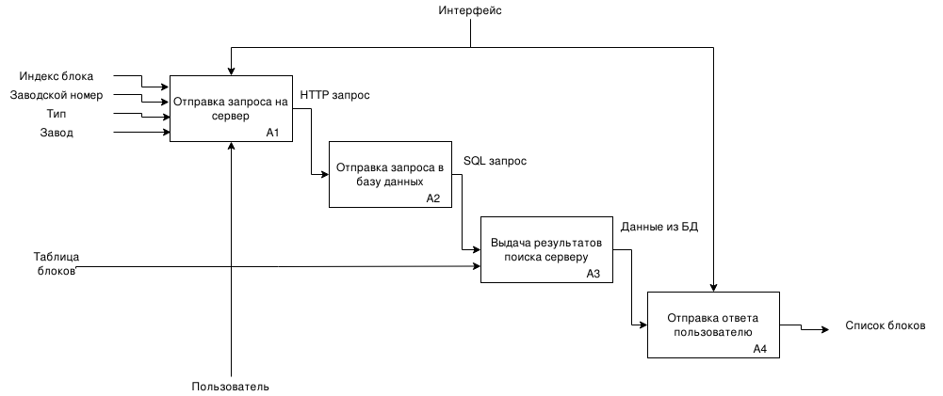

Slide 12
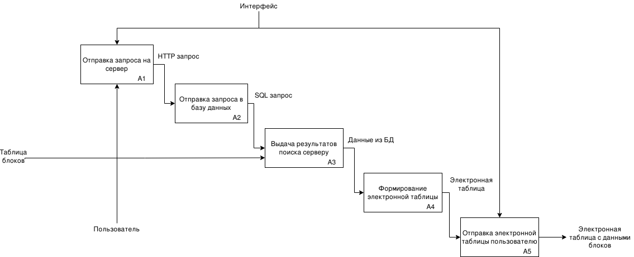

Slide 13
